Slide 1

연구/개발팀 ML 시작하기
정 승 훈 차장

Slide 2
Tensorflow 개발 환경 구축
설치 환경
Python 3.5-3.7, Windows 7 이상, OS 64bit
모듈 설치 (Ver2.x) : CPU + GPU 지원
pip install tensorflow
pip install tf-nightly (unstable)
pip install --upgrade tensorflow
conda install tensorflow
설치 (Ver1.x)
pip install tensorflow==1.15 # CPU
pip install tensorflow-gpu==1.15 # GPU
버전 확인
python
import tensorflow as tf
tf.__version__
python -c "import tensorflow as tf; print(tf.__version__)"

Slide 3
Anaconda 설정
가상 환경 만들기
set CONDA_FORCE_32BIT=0 (64bit)
conda create -n tf_v1 python=3.7 anaconda
activate tf_v1 (가상 환경 활성화)
Python (설치 확인), exit()
Deactivate tf_v1
가상 환경 제거하기
conda env remove –n tf_v1

Slide 4
CUDA (Compute Unified Device Architecture)
정의
CUDA ("Compute Unified Device Architecture", 쿠다)는 그래픽 처리 장치(GPU)에서 수행하는 (병렬 처리) 알고리즘을 C 프로그래밍 언어를 비롯한 산업 표준 언어를 사용하여 작성할 수 있도록 하는 GPGPU 기술이다.
CUDA는 엔비디아가 개발해오고 있으며 이 아키텍처를 사용하려면 엔비디아 GPU와 특별한 스트림 처리 드라이버가 필요하다. CUDA는 G8X GPU로 구성된 지포스 8 시리즈급 이상에서 동작한다. CUDA 플랫폼은 컴퓨터 커널의 실행을 위해 GPU의 가상 명령 집합과 병렬 연산 요소들을 직접 접근할 수 있는 소프트웨어 계층이다.

Slide 5
CUDA 설치 1
H/W 요구 사항
CUDA Compute Capability 3.5 이상을 포함하는 NVIDIA GPU Card
S/W 설치
NVIDIA GPU 드라이버
CUDA 10.1에는 418.x 이상이 필요합니다.
452.06-desktop-win10-64bit-international-dch-whql
CUDA Toolkit
TensorFlow는 CUDA 10.1을 지원합니다 (TensorFlow 2.1.0 이상).
cuda_10.1.105_win10_network
SET PATH=C:\Program Files\NVIDIA GPU Computing Toolkit\CUDA\v10.1\bin;%PATH%
SET PATH=C:\Program Files\NVIDIA GPU Computing Toolkit\CUDA\v10.1\extras\CUPTI\libx64;%PATH%
SET PATH=C:\Program Files\NVIDIA GPU Computing Toolkit\CUDA\v10.1\include;%PATH%
SET PATH=C:\tools\cuda\bin;%PATH%

Slide 6
CUDA 설치 2
S/W 설치
CUPTI는 CUDA Toolkit과 함께 제공됩니다.
cuDNN SDK(7.6 이상)
cudnn-10.1-windows10-x64-v8.0.2.39
환경 변수 Path 설정 : C:\cuda\bin
(선택사항) TensorRT 6.0
일부 모델에서 추론 처리량과 지연 시간을 향상합니다.

Slide 7
Keras
정의
케라스는 거의 모든 종류의 딥러닝 모델을 간편하게 만들고 훈련시킬 수 있는 파이썬을 위한 딥러닝 프레임워크입니다.
특징
동일한 코드로 CPU와 GPU에서 실행 할 수 있습니다.
사용하기 쉬운 API를 가지고 있어 딥러닝 모델의 프로토타입을 빠르게 만들 수 있습니다.
(컴퓨터 비전을 위한) 합성곱 신경망, (시퀀스 처리를 위한) 순환 신경망을 지원하며 이 둘을 자유롭게 조합하여 사용할 수 있습니다.
다중 입력이나 다중 출력 모델, 층의 공유, 모델 공유 등 어떤 네트워크 구조도 만들 수 있습니다. 이 말은 적대적 생성 신경망Generative Adversarial Network, GAN부터 뉴럴 튜링 머신Neural Turing Machine까지 케라스는 기본적으로 어떤 딥러닝 모델에도 적합하다는 뜻입니다.

Slide 8
Keras
특징
케라스는 딥러닝 모델을 만들기 위한 고수준의 구성 요소를 제공하는 모델 수준의 라이브러리입니다. 텐서 조작이나 미분 같은 저수준의 연산을 다루지 않습니다. 그 대신 케라스의 백엔드 엔진^{backend engine}에서 제공하는 최적화되고 특화된 텐서 라이브러리를 사용합니다.
케라스는 하나의 텐서 라이브러리에 국한하여 구현되어 있지 않고 모듈 구조로 구성되어 있습니다.
여러 가지 백엔드 엔진이 케라스와 매끄럽게 연동됩니다. 현재는 텐서플로, 씨아노, 마이크로소프트 코그니티브 툴킷Microsoft Cognitive Toolkit, CNTK 3개를 백엔드 엔진으로 사용할 수 있습니다.
향후에는 더 많은 딥러닝 엔진을 케라스에서 사용할 수 있을 것입니다.

Slide 9
다변수 선형 회귀
특징
케라스는 딥러닝 모델을 만들기 위한 고수준의 구성 요소를 제공하는 모델 수준의 라이브러리입니다. 텐서 조작이나 미분 같은 저수준의 연산을 다루지 않습니다. 그 대신 케라스의 백엔드 엔진^{backend engine}에서 제공하는 최적화되고 특화된 텐서 라이브러리를 사용합니다.

Slide 10
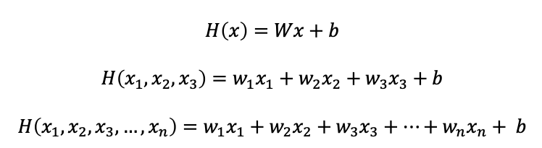
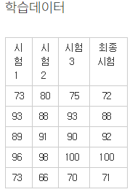
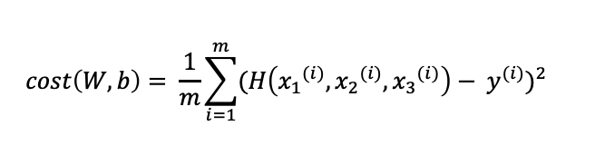
다변수 선형 회귀 (다변향 선형 회귀)
특징

